Slide 1
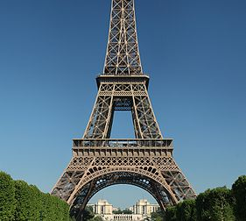
镌刻着72位法国科学家、工程师的艾菲尔铁塔
余子式与
代数余子式
Notes:
今天我抽到的讲课题目是余子式与代数余子式。同学们有去过艾菲尔铁塔的吗？有（木有），去看过的同学们有木有注意到艾菲尔铁塔的这个地方镌刻着72位法国科学家、工程师，这里面就包括被誉为法国科学家的拉普拉斯。拉普拉斯在数学上做出了巨大的贡献，其中就包括他在1772年的论文中给出了行列式展开的一般形式，现在称为拉普拉斯定理。主要是用来简化行列式的计算。不过，首先我们得学余子式与代数余子式。

Slide 2
引例
可见，三阶行列式可通过二阶行列式来表示．
Notes:
首先我们来看三阶行列式怎样通过二阶行列式来表示。像这种去掉某一行某一列所剩下的n-1阶行列，我们给取名为余子式。

Slide 3
余子式、代数余子式
定义
在 阶行列式中，把元素 所在的第 行和第 列划去后，留下来的 阶行列式叫做元素 的余子式，记作
记 ， 叫做元素 的代数余子式．
例如
Notes:
好好板书余子式和代数余子式（已被总结时用）

Slide 4
行列式的每个元素分别对应着一个余子式和一个代数余子式。
Notes:
接下里思考余子式和代数余子式之间的关系。

Slide 5
代数余子式添加
的符号：

Slide 6
注意
行列式、余子式、代数余子式是数或公式，不要与矩阵的子阵搞混了；
在有多个行列式的情况下，使用M_{ij}，A_{ij}符号时要特别指明时针对哪一个行列式；
(i.j)元余子式、代数余子式只与第i行，第j列以外的元素有关，与第i行，第j列元素的取值、变化无关。

Slide 7
伴随矩阵

Slide 8
伴随矩阵
定义
行列式 的各个元素的代数余子式 所
构成的如下矩阵
称为矩阵 的伴随矩阵.
3

Slide 9
行列式按行(列)展开定理

Slide 10
引例
可见，三阶行列式可通过二阶行列式来表示．
Notes:
首先我们来看三阶行列式怎样通过二阶行列式来表示。像这种去掉某一行某一列所剩下的n-1阶行列，我们给取名为余子式。

Slide 11
引例
可见，三阶行列式可通过二阶行列式来表示．

Slide 12
引例
可见，三阶行列式可通过二阶行列式来表示．

Slide 15
引理
若n 阶行列式 D = 中的第i 行所有
元素除 外都为 0，则
Notes:
举个例子来说明引理的意思

Slide 16
证
当 位于第一行第一列时,
即有
又
从而
再证一般情形，此时

Slide 17
把D的第i行依次与第i-1行，第i-2行，第1行对调。
得

Slide 18
再把D的第j列依次与第j-1列，第j-2列，第1列对调，得到：

Slide 20
中的余子式

Slide 21
于是有
故得

Slide 22
行列式按行(列)展开法则
定理 行列式 D 等于它的任一行（列）的各元素与其对应的代数余子式乘积之和，即
或

Slide 23
证：

Slide 24
例1 计算行列式
解:
按第一行展开，得
按第二行展开，得

Slide 25
是谁发明了
行列式按行 (列)展开定理？
Notes:
稍事轻松一下，我们来聊聊拉普拉斯。

Slide 26
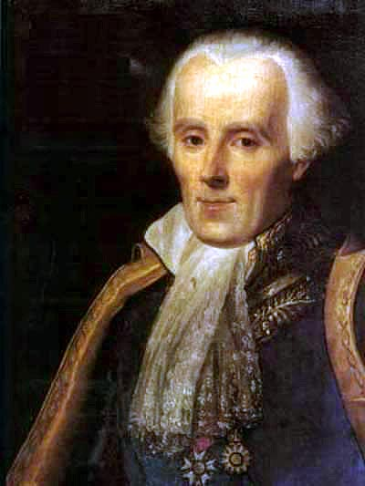
P-S, Laplace (1749-1827), 法国应用数学家与理论物理学家
拉普拉斯曾任拿破仑的老师，所以和拿破仑结下不解之缘。

Slide 27
P-S, Laplace (1749-1827)
“法国的牛顿” French Newton，有史以来最伟大的科学家之一。
数学：拉普拉斯等式，拉普拉斯变换，拉普拉斯微分算子，等等。
统计学理论奠基人，e.g. 贝叶斯概率。
Notes:
数学物理方程。同时也把这句话送给同学们，做一名好学的谦虚学生。

Slide 28
P-S, Laplace (1749-1827)
天文学：论证了太阳系的稳定性，提出了太阳系起源的“星云说/nebula”。是“黑洞/black holes”存在理论以及“重力塌陷/gravitational collapse”理论的奠基人。
小行星以他命名；艾菲尔铁塔[1887-89]上镌刻的72位法国科学家、工程师之一。
临终遗言(last words)：
我们所知者甚少，所不知者甚广。
What we know is not much. What we do not know is immense.

Slide 29
提问

Slide 32
解：

Slide 33
练习
计算行列式

Slide 34
例2.证明范德蒙行列式
特点：1.第一行都是1。
2.第二行是基本元素行。
3.从第一行开始每一行是第二行的幂形式。

Slide 35
证
用数学归纳法

Slide 36
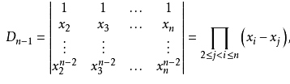
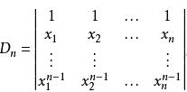
考虑n阶范德蒙行列式的情形

Slide 38
n-1阶范德蒙德行列式

Slide 39
例3 计算
解：

Slide 40
推论
行列式任一行（列）的元素与另一行（列）的
对应元素的代数余子式乘积之和等于零，即

Slide 41
证

Slide 42
相同
同理

Slide 43
关于代数余子式的重要性质

Slide 44
对于伴随矩阵,有
Theorem 2.5 设A是n阶方阵,则

